Slide 2
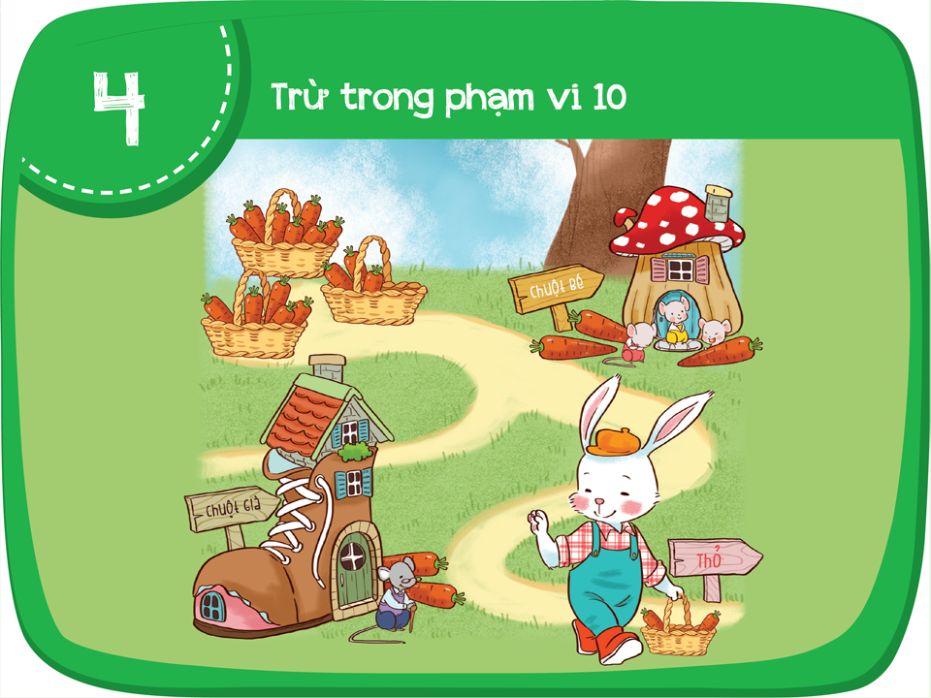

Slide 3
Trừ trong phạm vi 10

Slide 4
2 – 1
3 – 2
4 – 3
5 – 4
6 – 5
7 – 6
8 – 7
3 – 1
4 – 2
5 – 3
6 – 4
7 – 5
8 – 6
4 – 1
5 – 2
6 – 3
7 – 4
8 – 5
5 – 1
6 – 2
7 – 3
8 – 4
6 – 1
7 – 2
8 – 3
7 – 1
8 – 2
8 – 1
9 – 2
9 – 1
10 – 2
10 – 1
9 – 8
9 – 7
9 – 6
9 – 5
9 – 4
9 – 3
10 – 9
10 – 8
10 – 7
10 – 6
10 – 5
10 – 4
10 – 3
Notes:
Trừ trong phạm vi 10

Slide 5
9 – 3 = ?
2 – 1
3 – 2
4 – 3
5 – 4
6 – 5
7 – 6
8 – 7
3 – 1
4 – 2
5 – 3
6 – 4
7 – 5
8 – 6
,
9,
Vậy 9 – 3 = 6
4 – 1
5 – 2
6 – 3
7 – 4
8 – 5
,
.
5 – 1
6 – 2
7 – 3
8 – 4
6 – 1
7 – 2
8 – 3
7 – 1
8 – 2
9 – 3
8 – 1
9 – 2
9 – 1
10 – 2
7
8
7
8
6
6
10 – 1

Slide 6
Nêu kết quả phép tính theo mỗi hàng, mỗi cột.
2 – 1 = 1
3 – 2 = 1
4 – 3 = 1
5 – 4 = 1
6 – 5 = 1
7 – 6 = 1
8 – 7 = 1
9 – 8 =
10 – 9 =
?
1
1
?
3 – 1 = 2
4 – 2 = 2
5 – 3 = 2
6 – 4 = 2
7 – 5 = 2
8 – 6 = 2
9 – 7 =
10 – 8 =
2
2
?
?
4 – 1 = 3
5 – 2 = 3
6 – 3 = 3
7 – 4 = 3
8 – 5 = 3
9 – 6 =
10 – 7 =
3
3
?
?
5 – 1 = 4
6 – 2 = 4
7 – 3 = 4
8 – 4 = 4
9 – 5 =
10 – 6 =
4
4
Tớ đọc theo cột
2 – 1 = 1
3 – 1 = 2
…………
?
?
6 – 1 = 5
7 – 2 = 5
8 – 3 = 5
9 – 4 =
10 – 5 =
5
?
?
5
7 – 1 = 6
8 – 2 = 6
9 – 3 =
10 – 4 =
6
6
?
?
8 – 1 = 7
9 – 2 =
10 – 3 =
7
?
?
7
9 – 1 =
10 – 2 =
8
8
?
?
10 – 1 =
9
?
Tớ đọc theo hàng
2 – 1 = 1,
3 – 2 = 1
,…

Slide 7
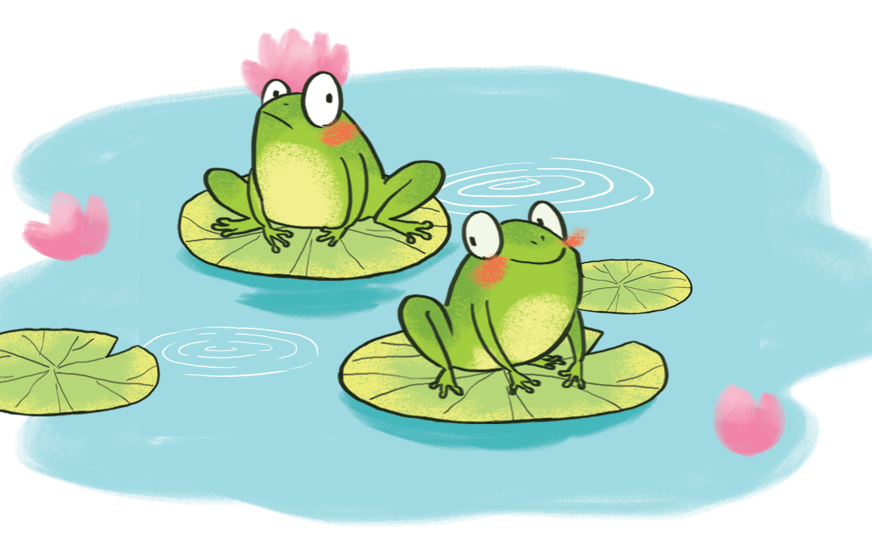
Chọn kết quả cho mỗi phép tính.
6 – 1 = 5
8 – 3
10 – 5
6 – 1
5
7 – 1
9 – 3
6
9 – 4
10 – 4

Slide 8
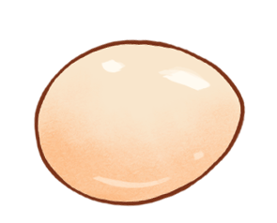
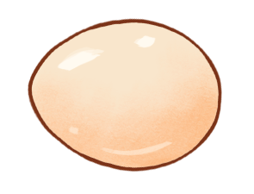
Hãy chỉ ra các quả trứng của gà Nâu.
Phép tính trên trứng
của tôi có kết quả
lớn hơn 6.
10 – 3 = 7
7 > 6
✗
10 – 3
✗
8 – 1
✗
10 – 4
8 – 3
10 – 2
✗
10 – 1
8 – 2
✗
9 – 2
6 – 0

Slide 9
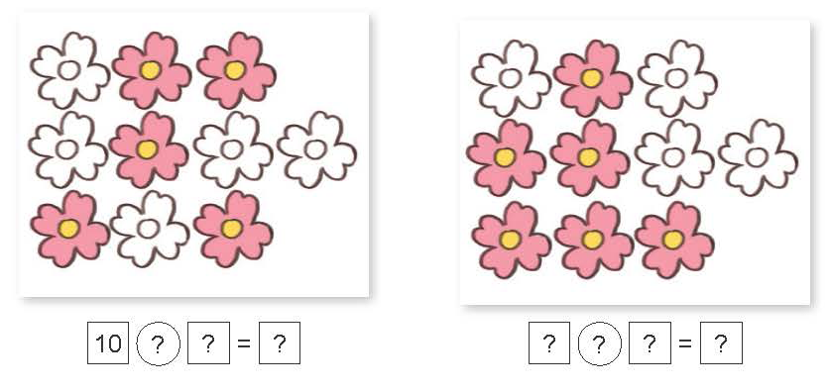
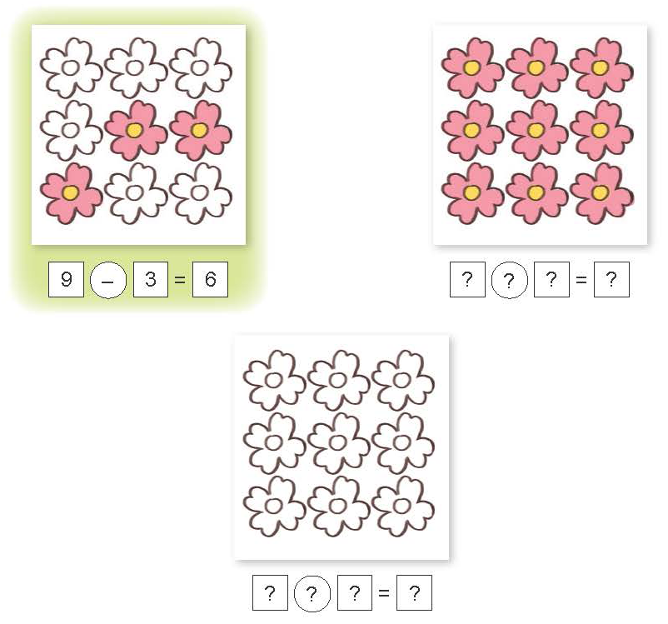
Nêu phép tính để tìm số bông hoa chưa được tô màu.
a.
b.

Slide 10
Nêu phép tính để tìm số bông hoa chưa được tô màu.
a.
9
–
?
=
?
–
=
?
?
9
0
9
?
?
?
?
3
6
–
0
=
?
9
?
9
?
?

Slide 11
Nêu phép tính để tìm số bông hoa chưa được tô màu.
b.
–
?
=
?
10
?
5
5
10
–
?
=
?
?
?
6
4

Slide 12
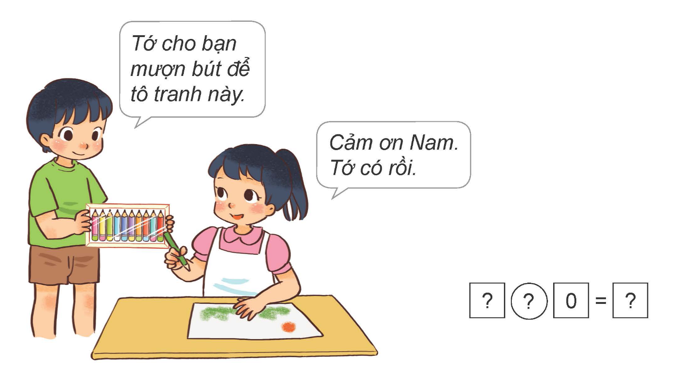
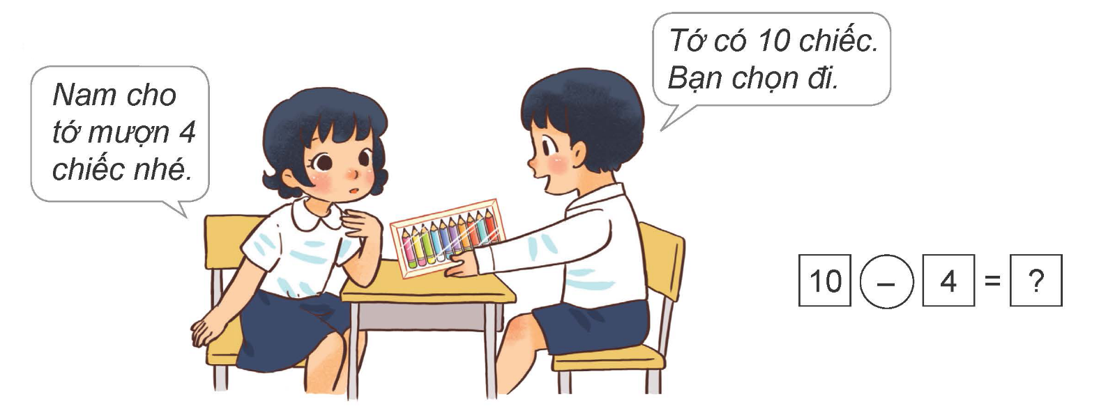
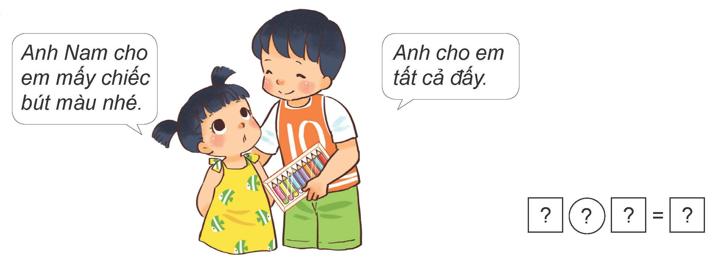
Nêu phép tính để tìm số bút còn lại của Nam.
a.
b.
c.

Slide 13
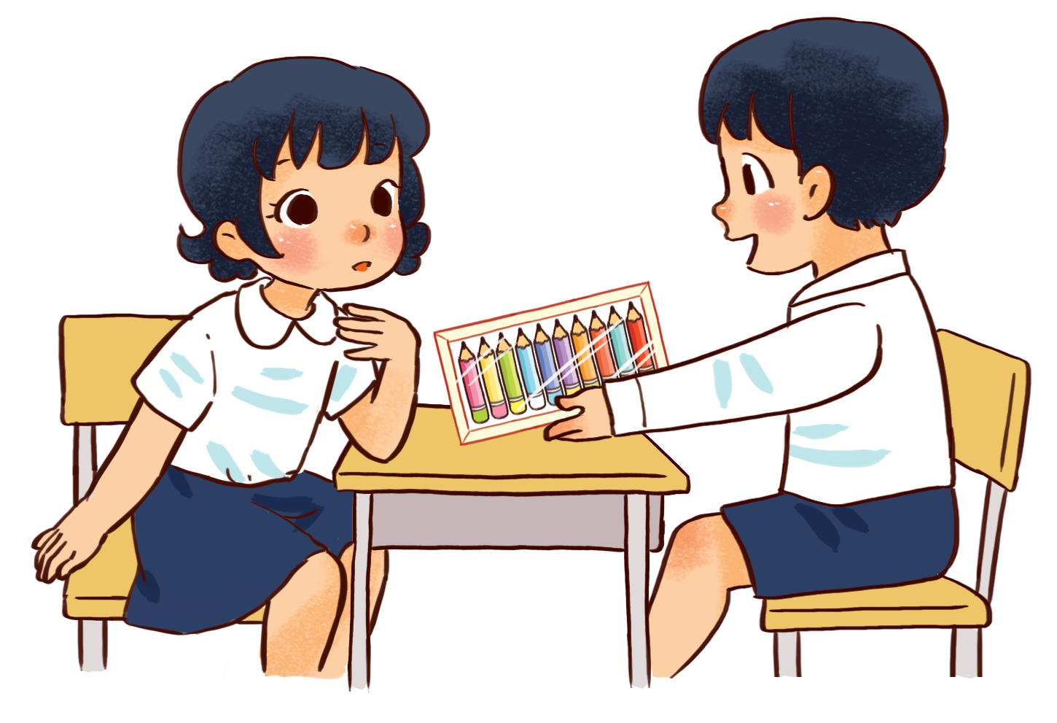
Nêu phép tính để tìm số bút còn lại của Nam.
a.
Nam cho
tớ mượn 4
chiếc nhé.
Tớ có 10 chiếc.
Bạn chọn đi.

Slide 14
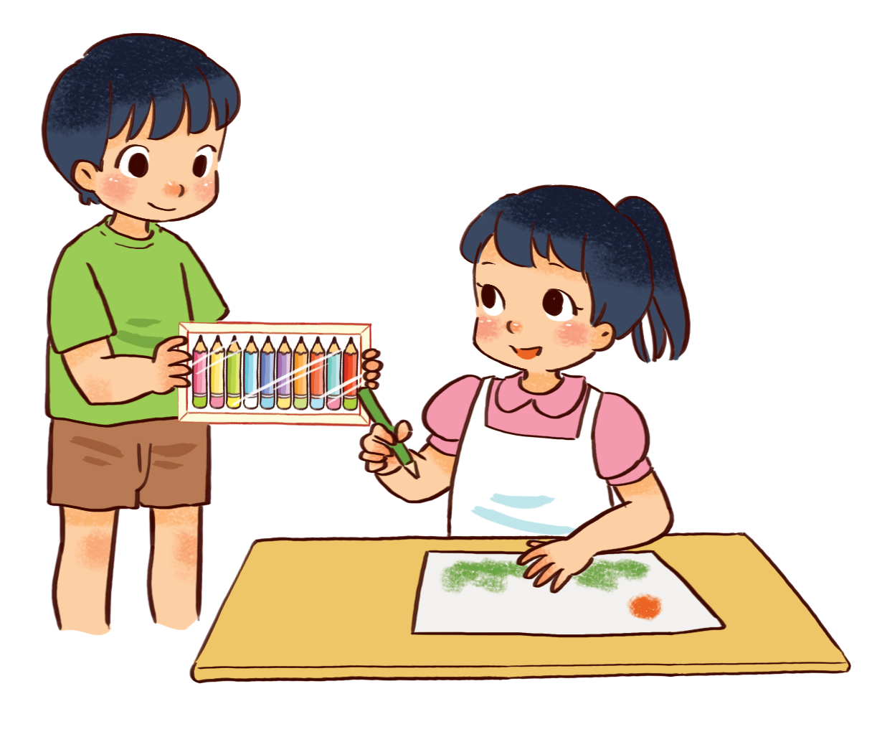
Nêu phép tính để tìm số bút còn lại của Nam.
b.
Tớ cho bạn mượn bút để tô tranh này.
Cảm ơn Nam.
Tớ có rồi.

Slide 15
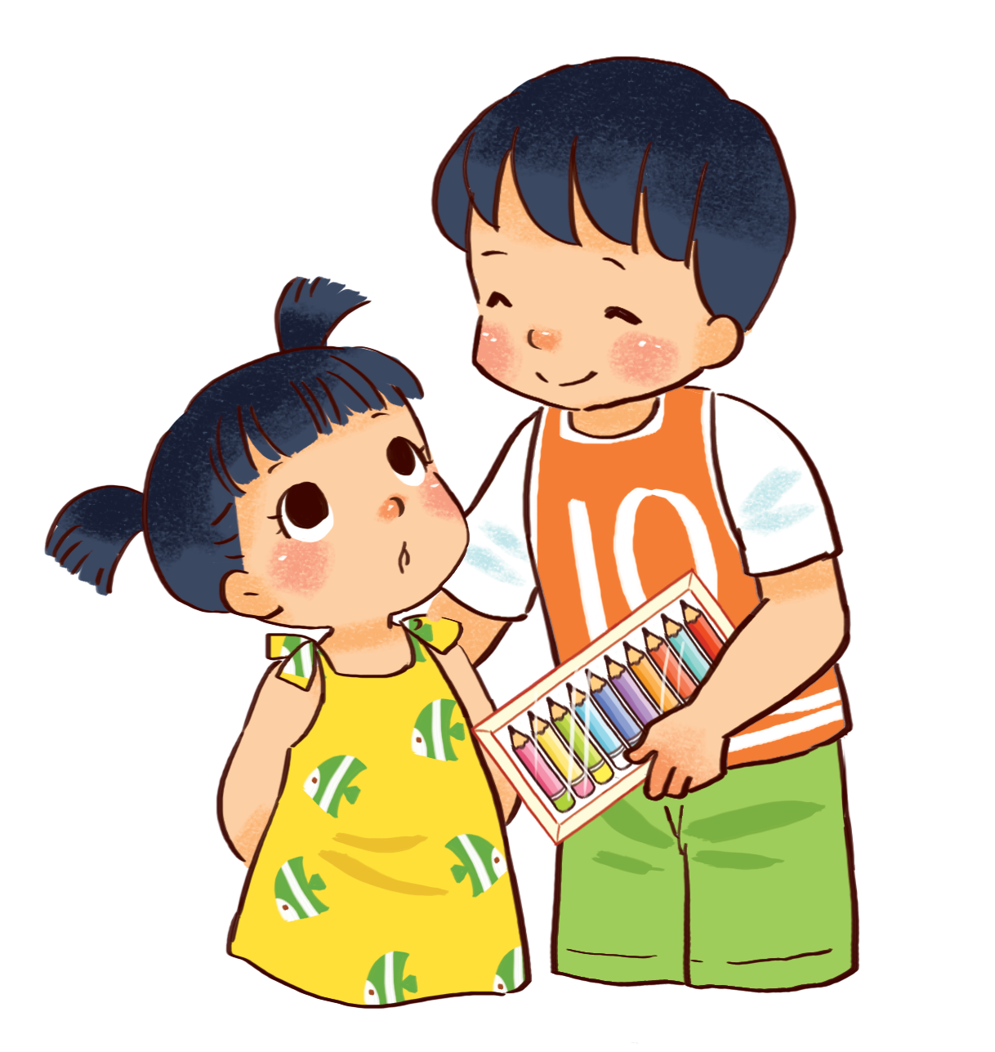
Nêu phép tính để tìm số bút còn lại của Nam.
c.
Anh cho em tất cả đấy.
Anh Nam cho em mấy chiếc bút màu nhé.

Slide 16
Nêu phép tính để tìm số bút còn lại của Nam.
Nam cho tớ mượn 4 chiếc nhé.
Tớ có 10 chiếc.
Bạn chọn đi.
a.
–
4
=
?
10
6

Slide 17
Nêu phép tính để tìm số bút còn lại của Nam.
Tớ cho bạn mượn bút để tô tranh này.
b.
Cảm ơn Nam.
Tớ có rồi.
10
–
0
=
?
?
?
10

Slide 18
Nêu phép tính để tìm số bút còn lại của Nam.
c.
Anh cho em tất cả đấy.
Anh Nam cho em mấy chiếc bút màu nhé.
10
–
?
=
?
?
?
10
0

